Slide 1





Recursos de Busca da Internet e Plataformas Abertas
Universidade de São Paulo
Escola de Comunicações e Artes
CBD - Dep. de Informação e Cultura
Recursos Informacionais II
Noturno - 2021
Cibele Sarkis Carneiro - Nº USP: 8188342
Igor Marcondes - Nº USP: 12478955
Juliana Cerqueira R. da Silva - Nº USP: 11321638
Ligia Pereira Lima - Nº USP: 10431390

Slide 2


RECURSOS DE
BUSCA DA INTERNET

Slide 3




O que é um recurso de busca na internet?
É um tipo de sistema online encarregado por fazer pesquisas de arquivos armazenados em servidores da internet, a partir de palavras-chave indicadas pelo próprio usuário.

Slide 4
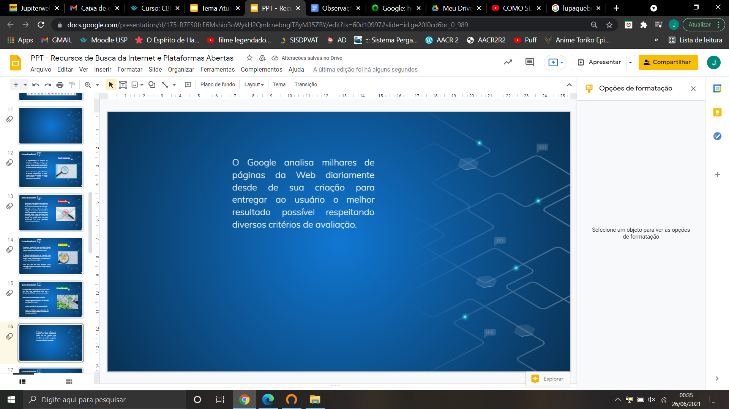


Classificação de buscadores em três tipos:
Buscadores hierárquicos - São a interface de interrogação textual e revisam os bancos de dados das páginas, por meio de rastreadores da WEB.
Diretórios - São links de sites agrupados por categorias que se organizam de acordo com a data de publicação e necessitam de suporte humano.
Metabuscadores - Trata-se de uma interface que reenvia as pesquisas dos usuários para vários buscadores simultaneamente.

Slide 5
Diversidade de Buscadores e Especificidades
Principais buscadores – Google, Yahoo!, Bing, MSN Search;
Buscadores acadêmicos e científicos - Google Acadêmico e DeepDyve;
Metabuscadores – Dogpile, Metacrawler e Copernic;
Buscadores ecológicos – Ecosia e Gigablast;
Buscadores para encontrar empresas ou dados sobre elas – Kompass e Duns and Bradstreet;
Buscadores de redes sociais – Pesquisa avançada no Facebook, pesquisa no LinkedIn e pesquisa no Twitter;
Buscadores de documentos, e-books e apresentações – Scribd, SlideShare e ISBNdb;
Buscadores em fóruns – BoardReader;
Buscadores de blogs – Blog Search Engine;
Buscadores de músicas e filmes – AllMusic e IMDB;
Buscadores de imagens e vídeo – Flickr, Pixabay e Pinterest.
Buscadores de menções e conteúdos – Keyhole, SocialMetion e BuzzSumo;
Buscadores de dados e estatísticas – SimilarWeb e BuiltWith.

Slide 6
Princípios fundamentais da pesquisa -
Como funcionam os algoritmos de pesquisa
Segundo Chu (2007), o grau de sofisticação do mecanismo de busca depende dos respectivos algoritmos de busca e dos procedimentos que o sistema agrega.
Busca: São Paulo
Cidade?
Santo?
Time?
A escolha do método a ser utilizado para busca depende muito da quantidade de dados envolvidos, do volume de operações de inclusão e exclusão a serem realizadas, entre outros fatores que devem ser considerados quando do desenvolvimento da aplicação, como: palavra-chave, relevância e usabilidade das páginas, conhecimento das fontes, bem como seu local e configurações.
Os procedimentos da busca podem ser básicos ou avançados.

Slide 7





Quais são os diferentes tipos de algoritmos de pesquisa?
Pesquisa linear.
Pesquisa binária.
Jump Search.
Pesquisa de interpolação.
Pesquisa exponencial.
Pesquisa de sublista (pesquisa uma lista vinculada em outra lista)
Pesquisa de Fibonacci.
A pesquisa binária onipresente.

Slide 8
A evolução dos buscadores
ARCHIE -
A primeira ferramenta de busca
VERONICA -
Busca em todos os servidores do Gopher
WANDEX
ALIWEB
ALTAVISTA
1990
1991
1992
1993
MAY
1994
1995
GOPHER -
Precursor dos diretórios
JUGHEAD - Busca por palavra-chave e Operadores booleanos
WEBCRAWLER
YAHOO!
LYCOS

Slide 9
A evolução dos buscadores
ASK JEEVES
BAIDU
MSN
DUCKDUCKGO
QWANT
1996
1998
1999
2000
2008
2009
2013
GOOGLE
STARTPAGE
YANDEX
BING

Slide 10
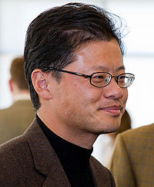
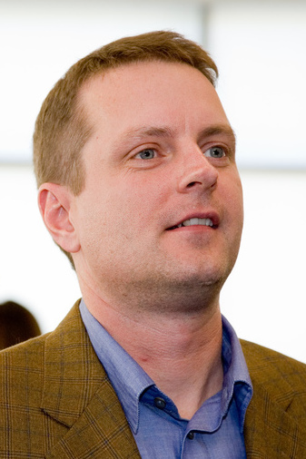
1994 - Jerry Yang e David Filo eram estudantes de Engenharia Elétrica da Universidade Stanford e fundaram a plataforma Yahoo! para catalogar sites interessantes na internet.
Apesar de ter sido criado para uso próprio, rapidamente o Yahoo! ganhou popularidade dentro e fora da Universidade, o site teve que sair dos servidores de Stanford por causa do alto tráfego e migrou para a clássica Netscape.
Jerry Yang
David Filo

Slide 11


A Yahoo! foi uma das empresas pioneiras no início da era da internet, na década de 1990. E tornou-se mundialmente conhecida pelo seu portal web, seu motor de busca (Yahoo! Search) e alguns serviços relacionados, que incluem e-mail, notícias, finanças, grupos, publicidade, dentre outros.
No seu auge, era um dos sites mais acessados no estados Unidos, de acordo com alguns provedores de análise de web, o Yahoo! foi o site de notícias e mídia mais lido, com cerca de 7 bilhões de visualizações por mês, tornando-se assim, o sexto site mais visitado globalmente em 2016.

Slide 12
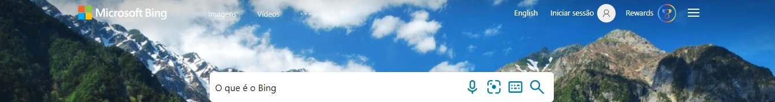
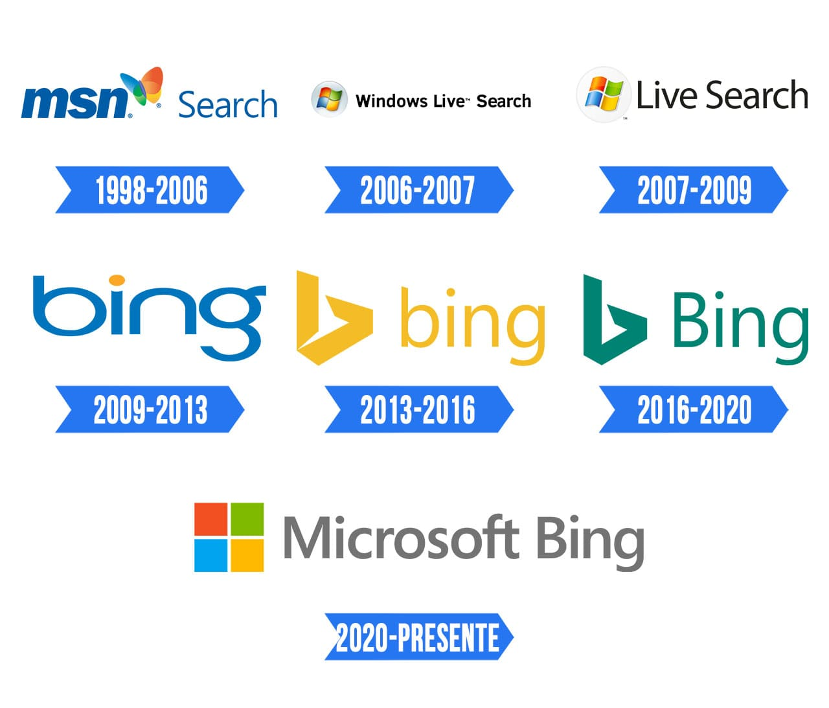
O Bing é o buscador da Microsoft e foi designado para concorrer com os líderes das indústrias Google e Yahoo!. E foi revelado em 28 de Maio de 2009.
Esse buscador é substituto do Live Search e foi totalmente disponibilizado em 1 de junho de 2009.

Slide 13


Por mais que o Bing seja o segundo buscador mais utilizado, ele apresenta algumas vantagens quando comparado com Google (buscador mais utilizado), que são alguns diferenciais capazes de conquistar um número maior de usuários.
O principal diferencial apresentado pelo Bing, é a possibilidade de validação da notícia, ou seja, ele indica se os conteúdos são Fake News ou reais.
Segundo pesquisa da ComScore, nos Estados Unidos, o uso Bing representa 1/3 dos usuários e sua utilização é mais frequente entre pessoas de 55 a 64 anos. Já no Brasil, o Bing possui apenas 1,32% de usuários.

Slide 14
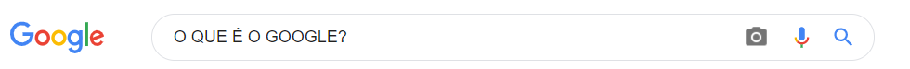
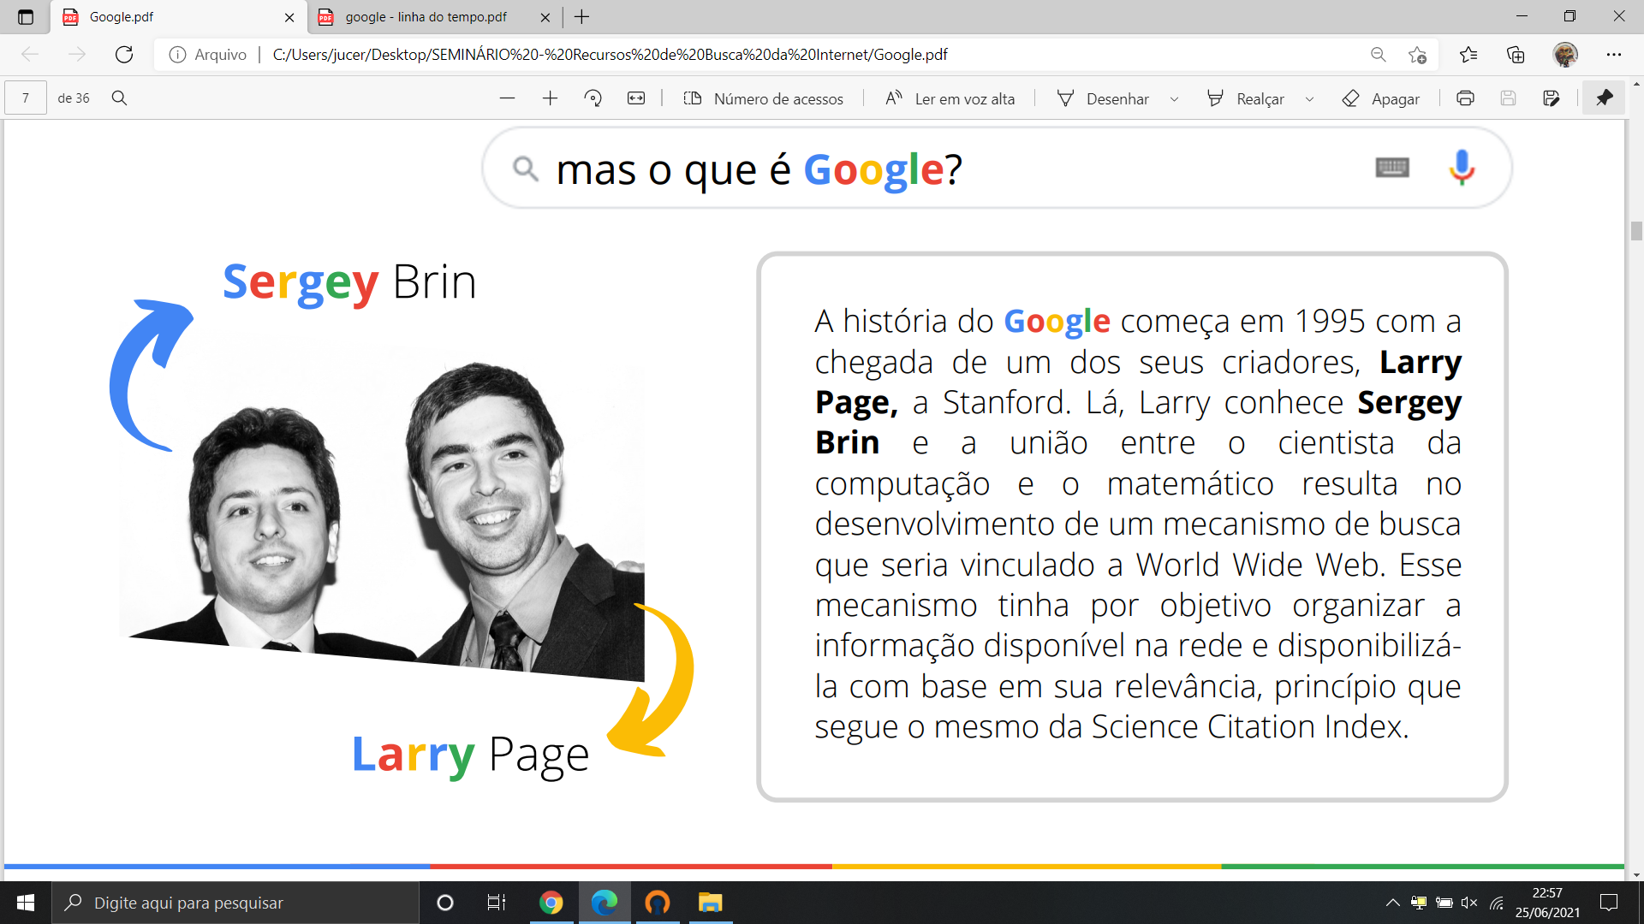
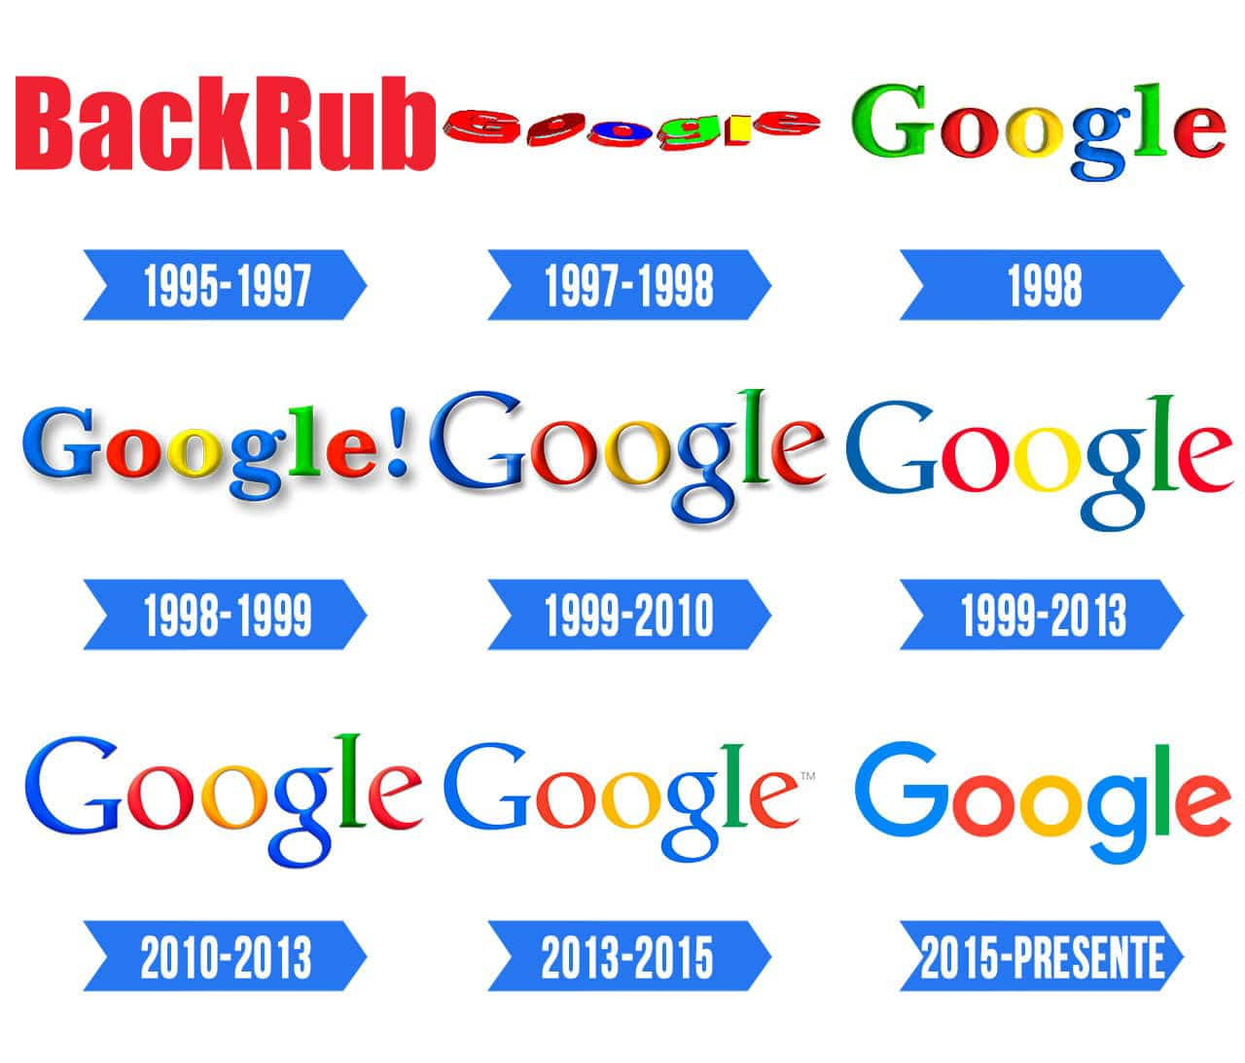
1995 - A união entre o cientista da computação e o matemático resulta no desenvolvimento de um mecanismo de busca que seria vinculado a World Wide Web.
1996 - Primeira versão, BackRub, é disponibilizado em google.stanford.edu. Mais de 75 milhões de URLs já haviam sido indexados pelo rastreador.

Slide 15
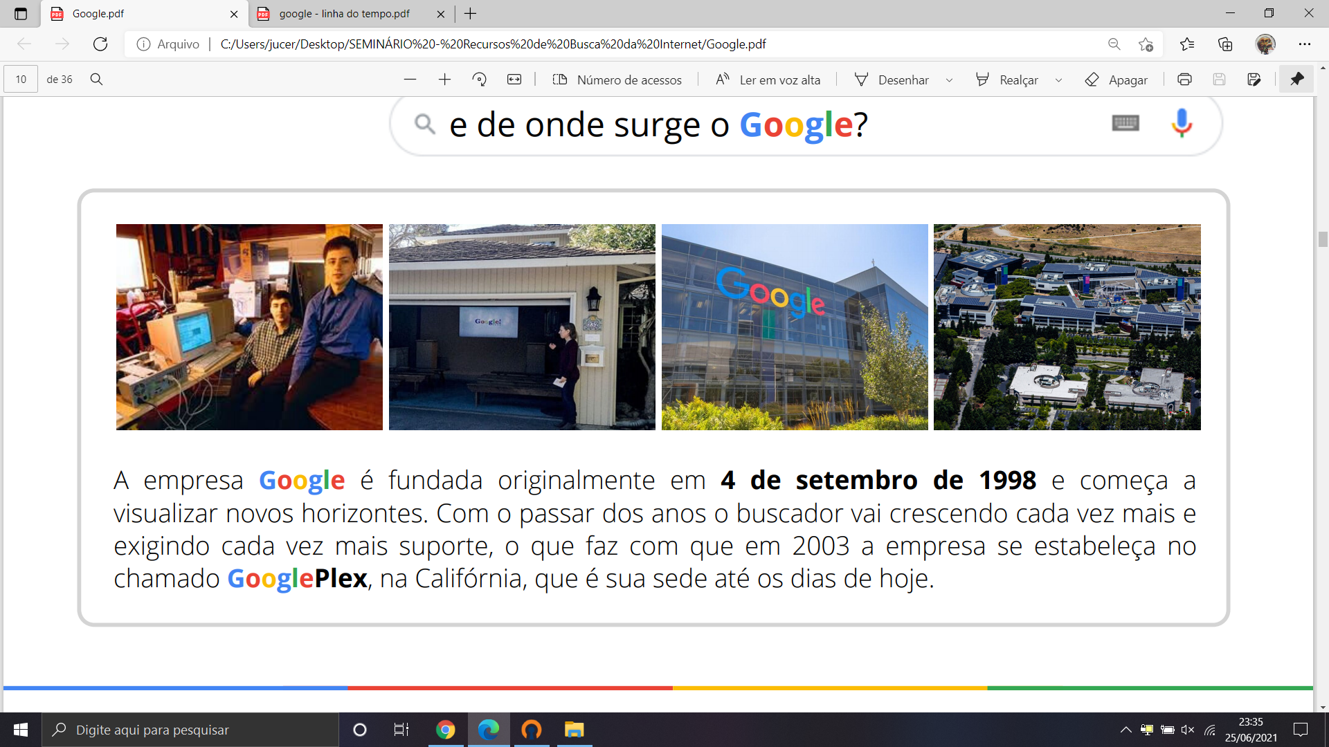
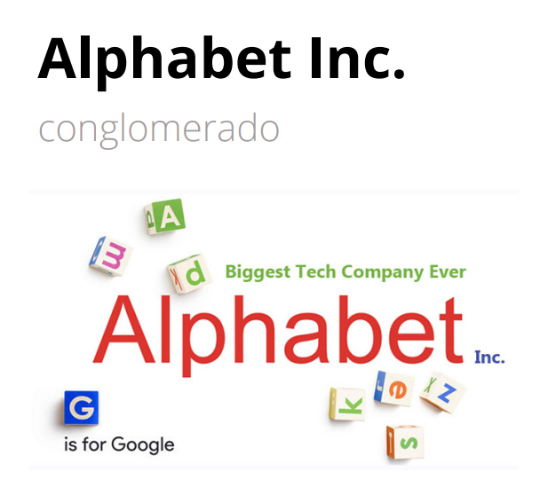
1998 - Fundação do Google
2015 - a empresa Google entrou para o conglomerado Alphabet Inc., criado pelos próprios fundadores do motor de busca, Larry Page e Sergey Brin.
O atual CEO do Google é o engenheiro metalúrgico Sundar Pichai.

Slide 16
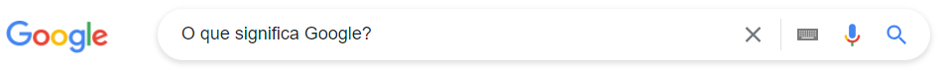
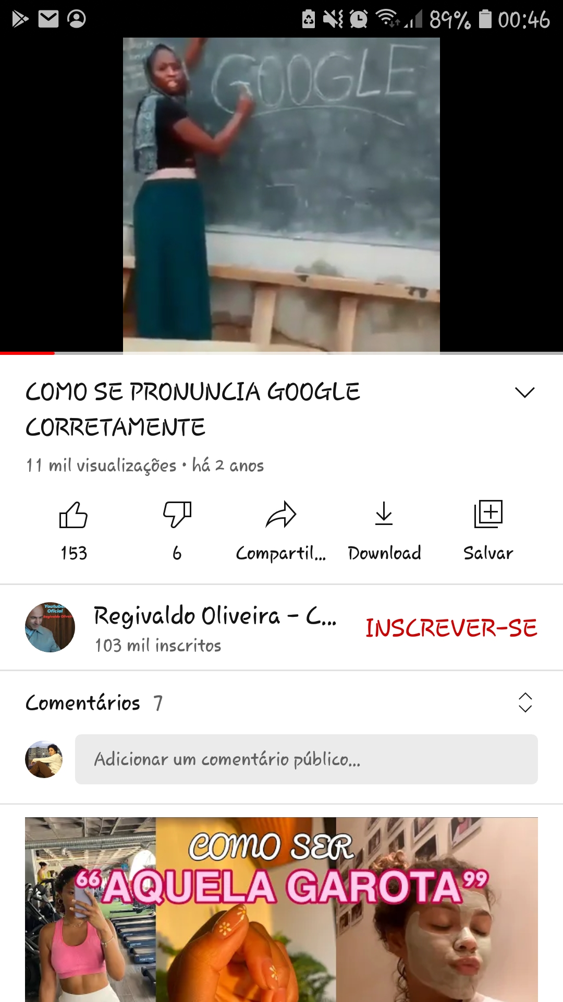
A palavra Google é uma referência ao termo matemático googol, que indica o número 10 seguido pelo 0 cem vezes.
10. 000. 000. 000. 000. 000. 000. 000. 000. 000. 000. 000. 000. 000. 000. 000. 000. 000. 000. 000. 000. 000. 000. 000. 000. 000. 000. 000. 000. 000. 000. 000. 000. 000gle
O nome substituiu a antiga denominação BackRub em 1997.

Slide 17
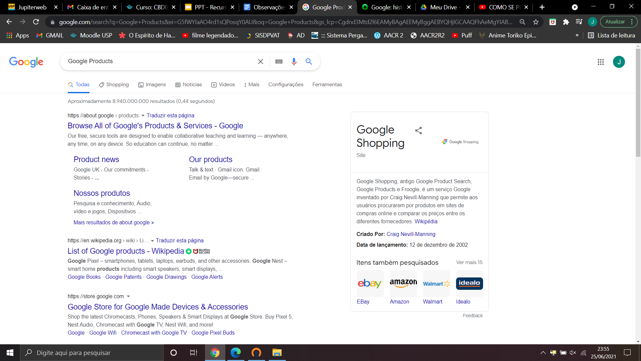
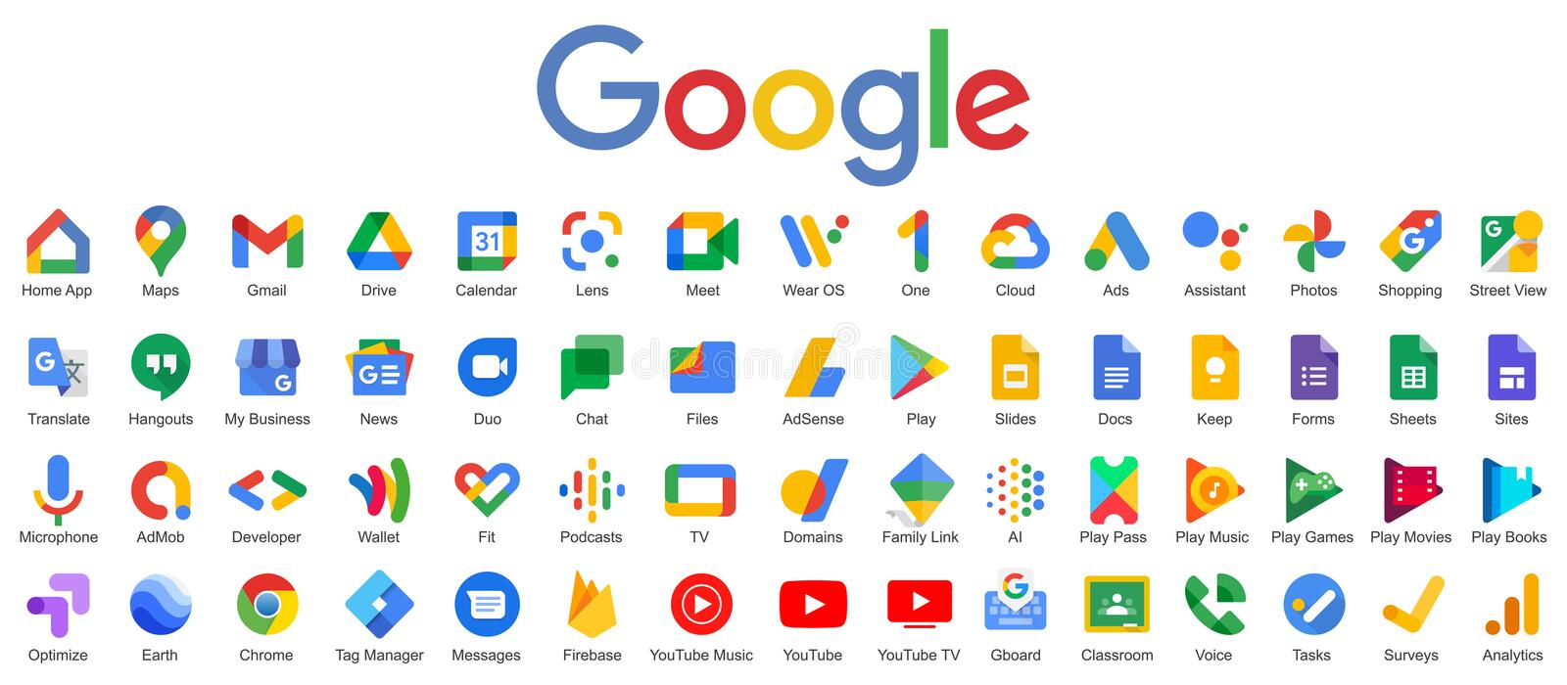

Slide 18


Como Funciona?
Rastreamento
?
O rastreamento é o processo de encontrar páginas novas ou atualizadas para adicionar ao Google. Um dos mecanismos de rastreamento do Google rastreia (solicita) a página.

Slide 19

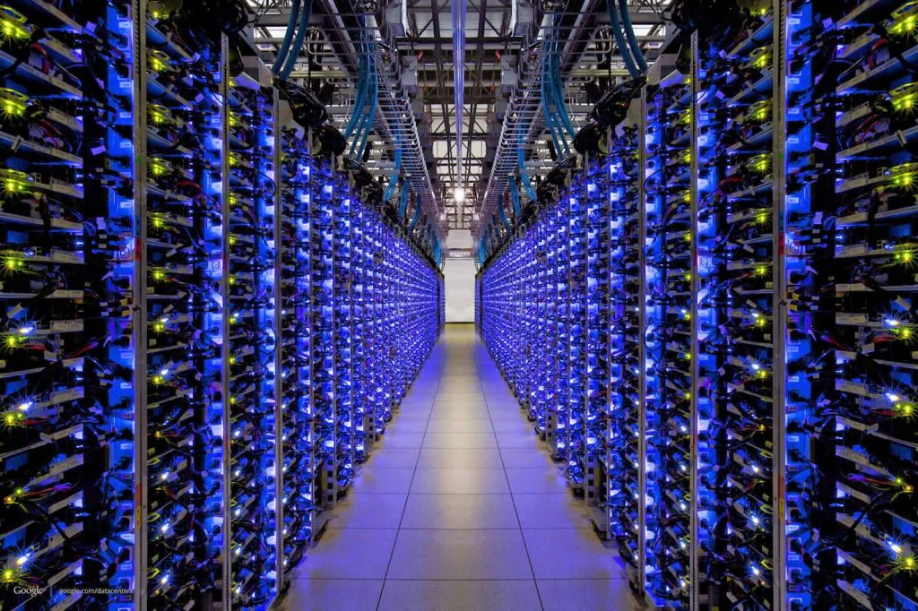
Como Funciona?
Indexação
?
Depois que uma página é descoberta, o Google tenta identificar o conteúdo dela. Esse processo é chamado de indexação.
O Google analisa o conteúdo da página, cataloga os arquivos de imagens e vídeos incorporados e tenta identificar o conteúdo sobre o que ela trata. Essa informação fica registrada no índice do Google, um grande banco de dados armazenado em uma quantidade enorme de computadores.
https://rockcontent.com/br/blog/busca-no-google/

Slide 20

Como Funciona?
Veiculação
?
Quando o usuário faz uma consulta, o Google tenta encontrar a resposta mais relevante no próprio índice com base em vários fatores.
O Google tenta determinar as respostas mais adequadas e de qualidade mais alta, bem como avaliar outras considerações que fornecerão a melhor experiência do usuário.
Para isso, leva em conta aspectos, como localização, idioma e dispositivo (computador ou smartphone).

Slide 21


Como Funciona?
Classificação
?
O Google não aceita pagamento para atribuir aos sites uma classificação mais alta. A classificação é feita de maneira programática.
Para melhorar a classificação, a página:
deve ter carregamento rápido e ser otimizada para dispositivos móveis;
publicar conteúdo útil e se manter atualizada;
seguir as Diretrizes para webmasters do Google, que ajudam a garantir uma experiência do usuário satisfatória;
“O que agora parece possível, e sem precedentes, é um monopólio da internet muito bem defendido, funcionando como um sistema aberto”
(WU, 2012, p.137)
Uma nova espécie de monopólio, um que virou jogo de tabuleiro.

Slide 22

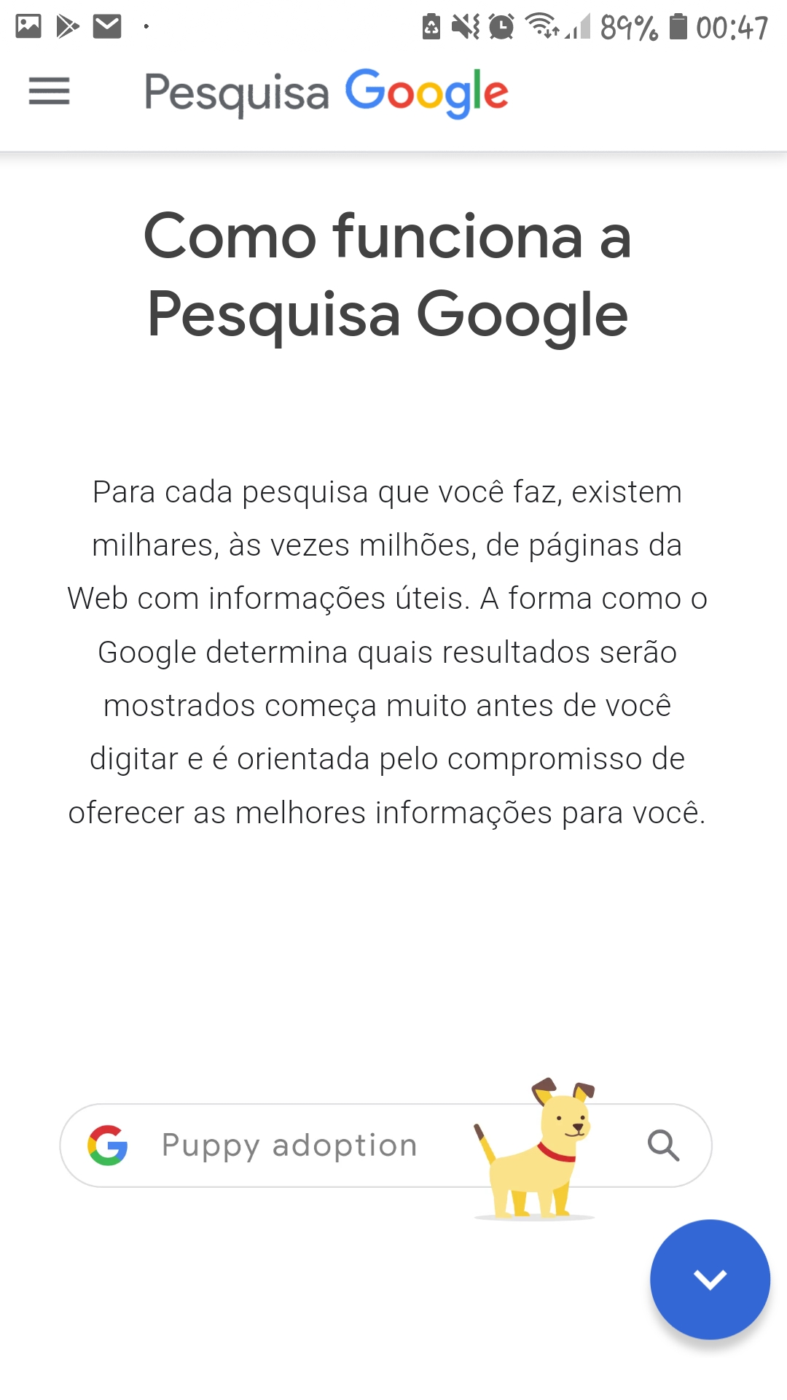

O Google analisa milhares de páginas da Web diariamente desde de sua criação para entregar ao usuário o melhor resultado possível respeitando diversos critérios de avaliação.
Os algoritmos usados pelo Google:
PageRank (1998);
Hummingbird (2013);
Rankbrain (2015);
BERT (2019).
Para saber mais sobre todos os detalhes dos bastidores de uma busca no Google

Slide 23
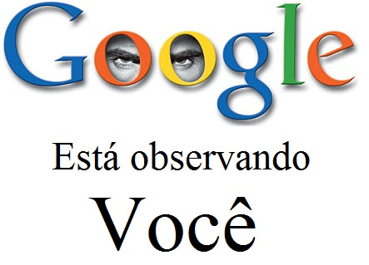
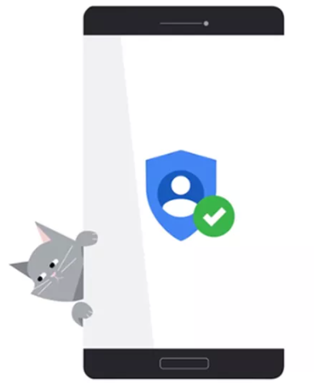
Alguns links, onde você pode ter acesso ao grau de conhecimento do Google sobre sua vida:
Informações relativas a seu interesse: google.com/settings/ads/
Histórico completo sobre a sua localização: maps.google.com/locationhistory
Pesquisas realizadas por você (tudo mesmo): google.com/history/
Aqui vemos tudo o que o google já ouviu você dizer, em pesquisas na Web: history.google.com/history/audio
Esse link monitora todas as suas pesquisas realizadas no canal do youtube.com/feed/history/search_history
E nesse link temos todos os vídeos já visualizados no Canal do Youtube.youtube.com/feed/history

Slide 24
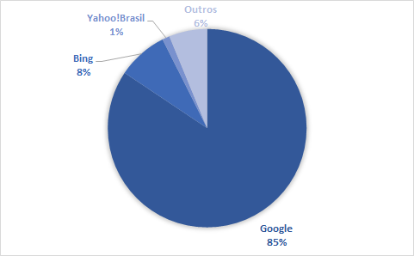



Estatísticas de Uso no Brasil
O Google é líder de uso por brasileiros entre os buscadores disponíveis no território, com 85% de uso.
MPE: Marketing Digital

Slide 25
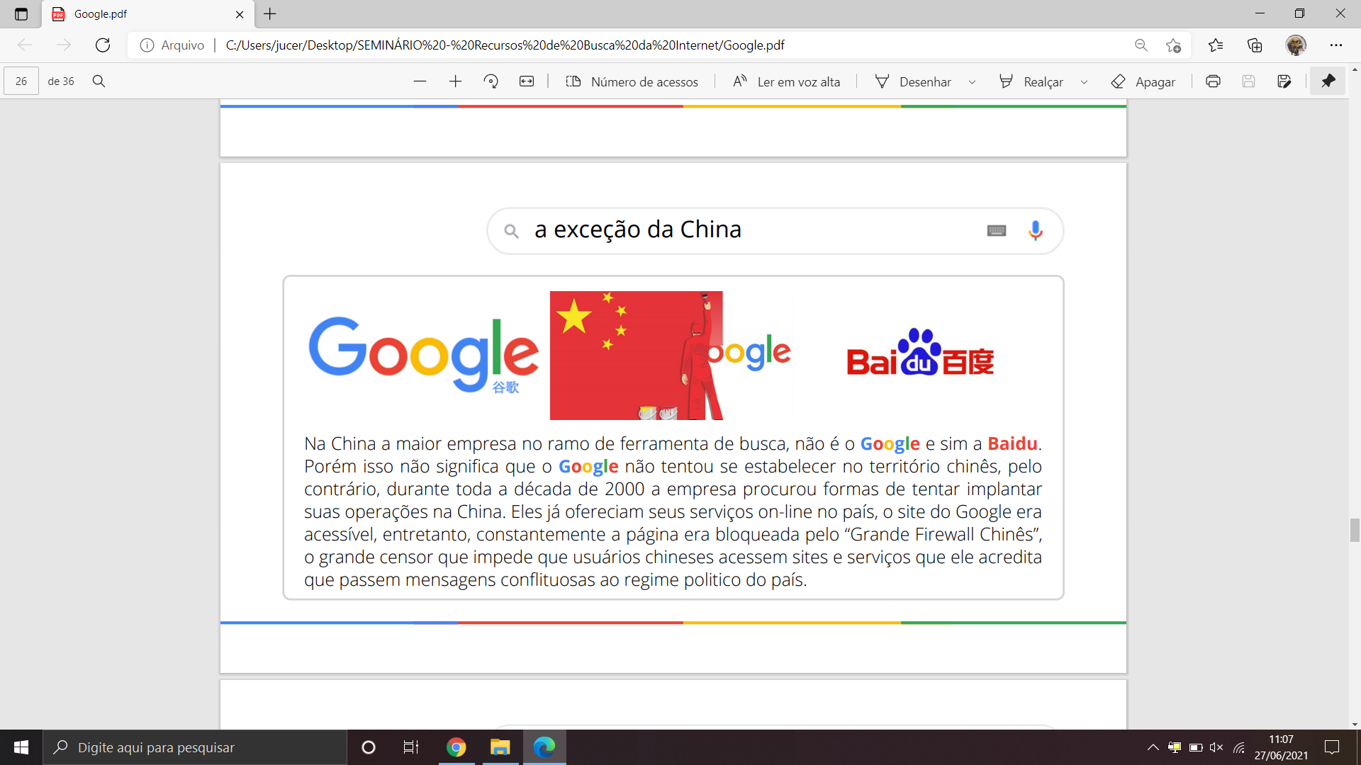
A exceção da China
Na China a maior empresa no ramo de ferramenta de busca, não é o Google e sim a Baidu.
Durante toda a década de 2000 a empresa procurou formas de tentar implantar suas operações na China.
Constantemente a página era bloqueada pelo “Grande Firewall Chinês” , o grande censor que impede que usuários chineses acessem sites e serviços que ele acredita que passem mensagens conflituosas ao regime político do país.
Barreiras culturais e linguísticas.
Mas e a empreitada do Google na China durou somente até 12 de janeiro de 2010, que é quando a empresa decide encerrar sua atividades na China, por causa de um escândalo de vazamento de informações.

Slide 26
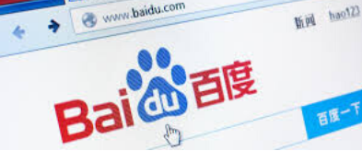


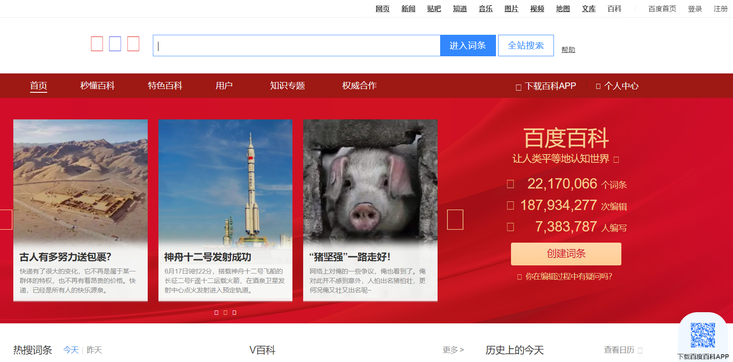
Google
vs.
Baidu
O Google nunca foi um dominante no mercado chinês, essa posição cabe ao Baidu. A empresa, criada por Robin Li em 2000, utiliza o algoritmo de busca RankDex. Era/ é a ferramenta de busca favorita dos chineses.
O principal ponto que fez com que o Google nunca conseguisse superar a Baidu em território chinês, é com certeza o aspecto da língua. A maioria dos usuários do Baidu são chineses que não dominam inglês, e isso lhes causava uma grande dificuldade em utilizar o Google, enquanto o Baidu é todo adaptado ao mandarim, facilitando muito a navegação dos usuários chineses.
LEVY, 2012
https://baike.baidu.com/

Slide 27

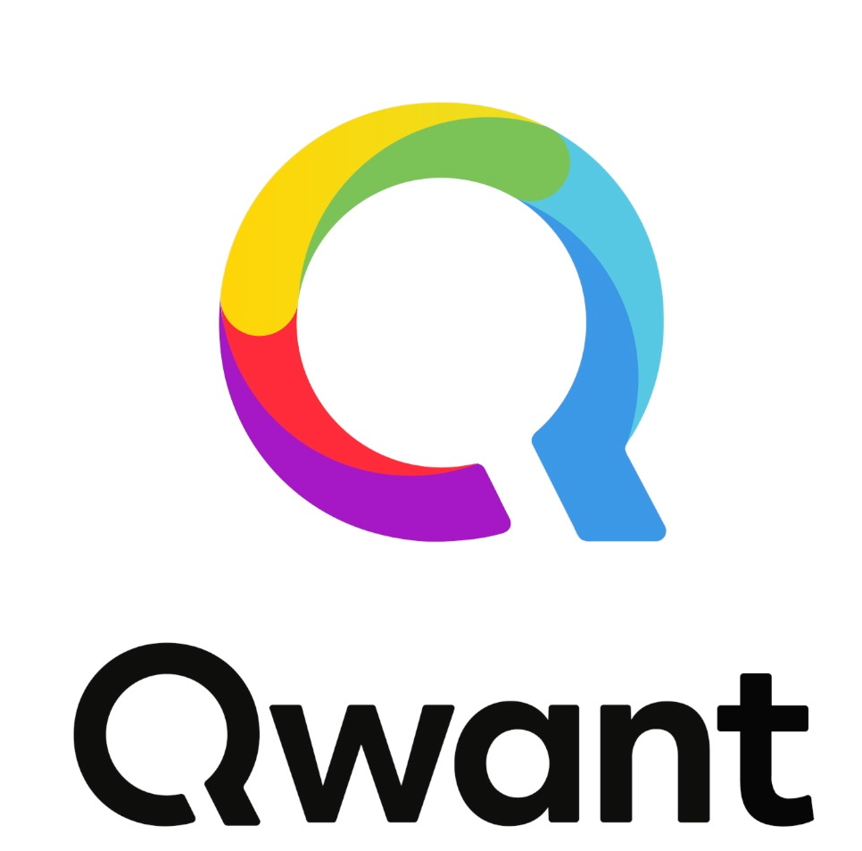



Ask.com (Ask Jeeves)
Endereço: www.ask.com
Desenvolvedor: Garrett Gruener; David Warthen
Lançamento: junho de 1996
Origem: Berkeley, Califórnia.
Linguagem usada: Teoma do Ask
Proprietário: InterActiveCorp (IAC)
Qwant
Endereço: www.qwant.com
Desenvolvedor: Jean-Manuel Rozan; Éric Leandri; Patrick Constant.
Lançamento: 16 fevereiro 2013
Origem: Paris, França
Linguagem usada: Desconhecida
Proprietário: Qwant
Wolfram|Alpha
Endereço: www.wolframalpha.com
Desenvolvedor: Stephen Wolfram
Lançamento: 18 de maio de 2009
Origem: Champaign, Illinois, EUA
Linguagem usada: Wolfram Language
Proprietário: Wolfram Research
DuckDuckGo
Endereço: https://duckduckgo.com
Desenvolvedor: Gabriel Weinberg
Lançamento: 2008
Origem: Paoli, Pensilvânia, EUA
Linguagem usada: Perl, JavaScript, Python
Proprietário: DuckDuckGo, Inc.
Yandex
Endereço: https://www.yandex.ru
Desenvolvedor: Arkady Volozh, Arkady Borkovsky, Ilya Segalovich
Lançamento: 2015
Origem: Rússia
Linguagem usada: Desconhecida
Proprietário: Yandex

Slide 28

A internet é um organismo crescente e os motores de busca cumprem papel fundamental para a manutenção e organização da informação digital. E Google é o protagonista desses processos que bebem, de certa forma, da filosofia de Paul Otlet de um Mundaneum do século XXI.
"Mas, por trás da cortina, o Google estava empreendendo uma das estratégias mais ambiciosas da história empresarial: organizar todas as informações do mundo. Mais especificamente, coletar todas as informações produtivas existentes atualmente na internet ou que poderiam ser levadas à internet. E, com um foco implacável, foi exatamente o que a empresa fez.”
GALLOWAY, 2019, p. 156 -157

Slide 29
ACESSO
ABERTO

Slide 30

Linha do tempo
A literatura científica teve um crescimento evidente, mas desigual nas diferentes áreas de conhecimentos na segunda metade do século XX. E houve uma perda do controle do sistema de comunicação da ciência por parte do mundo académico e científico.
O objetivo principal da publicação científica – a divulgação dos resultados de investigação para promover o avanço da ciência – entrou constantemente em conflito com os objetivos comerciais de lucro e rentabilidade por parte das editoras comerciais
Com uma maior consciência das limitações no acesso à literatura científica e aos prejuízos que procediam, surgiu a «crise dos periódicos». Neste momento houve uma generalização no uso da internet e uma maior compreensão das potencialidades desta ferramenta na publicação científica, que acabou por resultar no surgimento de várias iniciativas que foram construindo o que se começou a chamar o movimento do Acesso Aberto.
https://www.icbas-ff.up.pt/biblioteca//images/pdf/4.pdf

Slide 31

Histórico dos
MANIFESTOS DE
ACESSO ABERTO:
A Convenção de Santa Fé ocorreu em 1999.
A Declaração de Budapeste de 2002.
A Declaração de Bethesda de 2003.
A Declaração de Berlim de 2003.
A Declaração de Haia é concebida em 2014.
A Declaração do México de 2018.

Slide 32
Declarações em Apoio ao Acesso Aberto
•1999 – Convenção de Santa Fé – Apresentou padrões para documentos eletrônicos, softwares e bases dados de acordo com o Open Archives Initiative (OAI) e e-Prints.
•2002 – Declaração de Budapeste – Definiu pela primeira vez o termo Open Access (Acesso Aberto) e estratégias para alcançá-lo, como o auto -arquivamento e o Acesso Aberto a periódicos científicos.
•2003 – Declaração de Bethesda – Expandiu o conceito, orientações e recomendações dirigidas às instituições, organizações, pesquisadores, bibliotecários e editores.
•2003 – Declaração de Berlim – Reforçou as estratégias já estabelecidas e enfatiza uso da internet como principal ferramenta.
•2014 – Declaração de Haia – Tratou de temas como Big Data e mineração de dados, uso de licenças livres como Creative Commons, uso do ORCiD e do padrão XML para padronizar documentos que serão lidos por máquinas e pessoas.
•2018 – Declaração do México – LATINDEX-REDALYC-CLACSO-IBICT declaram escolha pela licença Creative Commons – CC BY-NC -SA

Slide 33
ACESSO ABERTO
É a disponibilização online e sem limitações dos resultados de pesquisas científicas, através do acesso gratuito para qualquer pessoa. A viabilização deste acesso é por meio de depósito em um repositório institucional ou temático ou por meio do site do editor da publicação.
Ele abre o caminho das publicações científicas, com e sem pares, incluindo artigos científicos, documentos de conferência, teses, capítulo de livros, e monografias , para que todos possam acessar sem ter que pagar pelo seu conteúdo, através do meio tradicional e comercial de assinaturas.

Slide 34
Benefícios
do
Acesso Aberto
Os resultados das pesquisas tem maior visibilidade.
Maior colaboração internacional das atividades de pesquisa.
Com o crescimento do potencial de citação, o acesso a descobertas de pesquisas revisadas por pares expande.
Impacto Científico do Acesso Aberto nos artigos científicos tem , em média, 8% mais citações do que os restritos. Em países em desenvolvimento, como Brasil, Argentina e Rússia, esse percentual chega a 25%.
Os autores têm os seus trabalhos vistos por mais pessoas e consequentemente mais citados.
Os leitores , contribuem para a divulgação da ciência, quando acessam trabalhos em seu campo de atuação.
As agências financiadoras têm um impacto maior ao atingir um público mais amplo.
Embora a USP sempre tenha promovido o acesso aberto ao conhecimento e aos resultados de suas pesquisas, foi há cerca de dez anos que o movimento do Acesso Aberto iniciou-se na Universidade.

Slide 35
Acesso Livre, Aberto e Gratuito
Para os periódicos, existem duas classificações:
• Um periódico de acesso aberto nasce gratuito, é livre de ser acessado por quem quer que seja e os direitos permanecem com o autor;
•Um periódico de acesso gratuito é aquele que sendo pago, é disponibilizado em certo momento para acesso gratuito on-line, porém os direitos autorais permanecem com a editora.
Já o termo acesso livre engloba esses dois casos, logo os 3 termos se referem ao acesso livre.
“O alvo principal do movimento de acesso livre são os periódicos acadêmicos. No entanto, qualquer criador de conteúdo que deseje compartilhar o seu trabalho abertamente pode fazê-lo e decidir como disponibilizá-lo através das inúmeras licenças providas pela Creative Commons, que indicam o nível de liberdade do conteúdo”.

Slide 36
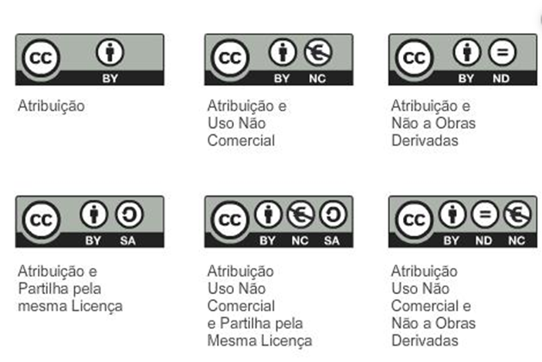
Tipos de Licenças Creative Commons

Slide 37
O objetivo do movimento de
acesso livre,
é um acesso sem custos ao conteúdo e sem ir contra os direitos autorais
(qualquer direito que não impeça o acesso é mantido).
Acesso livre e aberto à informação (democratização) versus direitos autorais Computadores e Sociedade – SCC0207, Turma A – Grupo 07 Instituto de Ciências Matemáticas e de Computação da Universidade de São Paulo Professora Dra. Maria Cristina Ferreira De Oliveira Gabriel Coelho Juliana Macarini Coelho Lucas Schmidt Cavalcante Matheus Chung Nin

Slide 38
VIAS
DE
ACESSO
ABERTO

Slide 39

Vias de acesso aberto
VIA DOURADA
O artigo é publicado em uma revista de Acesso Aberto, disponível gratuitamente na web mediante pagamento de uma taxa de publicação do artigo;
Subsídios saem de agências ou entidades de fomento à pesquisa;
É permitido que cópias do artigo também sejam arquivadas em outro lugar;
As revistas de acesso aberto não cobram de leitores ou de bibliotecas, mas seu modelo econômico depende do pagamento de taxas pelo autor.
USP disponibiliza desconto para publicação
disponível em: https://www.aguia.usp.br/apoio-pesquisador/acesso-aberto-usp/entenda-o-que-e-acesso-aberto/

Slide 40
Vias de acesso aberto
VIA VERDE
O artigo é publicado em qualquer revista;
O autor retém os direitos autorais e tem permissão para colocar cópias do artigo (às vezes um pre-print ou um post-print) em um repositório ou em seu próprio site;
Algumas editoras exigem um período de embargo antes que o artigo fique em acesso aberto.
disponível em: https://www.aguia.usp.br/apoio-pesquisador/acesso-aberto-usp/entenda-o-que-e-acesso-aberto/

Slide 41
Vias de acesso aberto
VIA HÍBRIDA
As revistas fornecem acesso aberto apenas para alguns artigos individuais para os quais os autores pagaram uma taxa de publicação.
disponível em: https://www.aguia.usp.br/apoio-pesquisador/acesso-aberto-usp/entenda-o-que-e-acesso-aberto/

Slide 42
Vias de acesso aberto
VIA DIAMANTE
Revistas mantidas por meio de trabalhos voluntários, não havendo cobranças ao autor do periódico.
Essas revistas são tipicamente dirigidas por associações ou sociedades profissionais e organizações sem fins lucrativos como universidades ou agências governamentais.
Seu modelo econômico é sustentado a partir de contribuições e doações de membros.
disponível em: https://www.aguia.usp.br/apoio-pesquisador/acesso-aberto-usp/entenda-o-que-e-acesso-aberto/

Slide 43
PLANO S
programado para entrar em vigor no ano de 2020.
Os autores mantêm os direitos autorais de sua publicação sem restrições.
Quando aplicável, as taxas de publicação do Acesso Aberto são cobertas pelos financiadores ou universidades, não por pesquisadores individuais. seu financiamento é padronizado e limitado em toda a Europa.
Pesquisadores ficam impedidos de publicar em revistas de impacto que não se alinhem ao plano S.

Slide 44
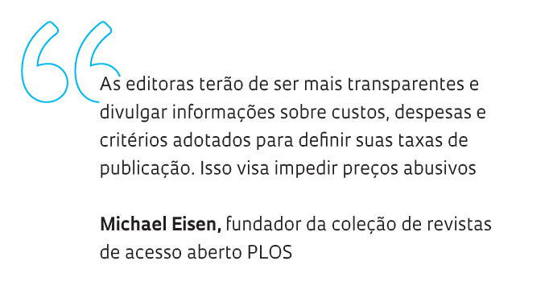
Disponível em: https://revistapesquisa.fapesp.br/comunicacao-cientifica-sem-barreiras/

Slide 45
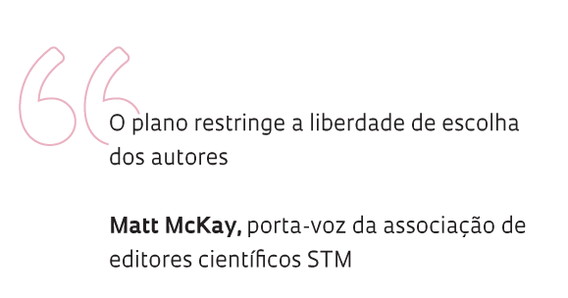
Disponível em: https://revistapesquisa.fapesp.br/comunicacao-cientifica-sem-barreiras/

Slide 46
Com a forte pressão de pesquisadores que alegaram perder sua liberdade;
E as editoras, que temiam perder suas receitas...
O Plano S teve que ser flexibilizado e sua vigência alterada para 2021.
Uma das principais alterações foi o anúncio de que os artigos poderia ser publicado em qualquer modelo de periódico, mesmo que de acesso restrito, desde que a revista garantisse o acesso aberto logo depois da sua publicação.

Slide 47
PLANO U
PLANO T
Como uma complementação ao plano S, o plano U foca na disponibilização dos dados das pesquisas, em acesso aberto no formato de pré-prints.
A principal vantagem do plano U seria que os custos seriam menores do que no caso dos periódicos que são cobrados os APCs.
O plano T, seria uma alternativa ao plano S. O que os difere é não ser financiado por APCs, mas sim por taxas de submissão.
No caso se o periódico não for publicado, mas passar pela avaliação dos pares, já seria cobrada a taxa de submissão.

Slide 48

Link para acesso:https://lilacs.bvsalud.org/

Slide 49
26 países;
907 periódicos;
990 mil registros;
543 mil textos completos.

Slide 50
1985- Criação da Base de dados de referências bibliográficas LILACS
2013- Anúncio que todas os periódicos da base de dados, publicados a partir dessa data deverão incluir o texto integral do conteúdo integral do artigo em formato eletrónico em acesso aberto.

Slide 51

Base de dados especializada na área da saúde;
Contém registro da produção científica e técnica publicados nos países da América Latina e Caribe;
Utiliza Descritores em Ciências da Saúde, com descritores e sinônimos contextualizados;
Mantida pela organização pan-americana de saúde juntamente com a organização mundial da saúde.

Slide 52
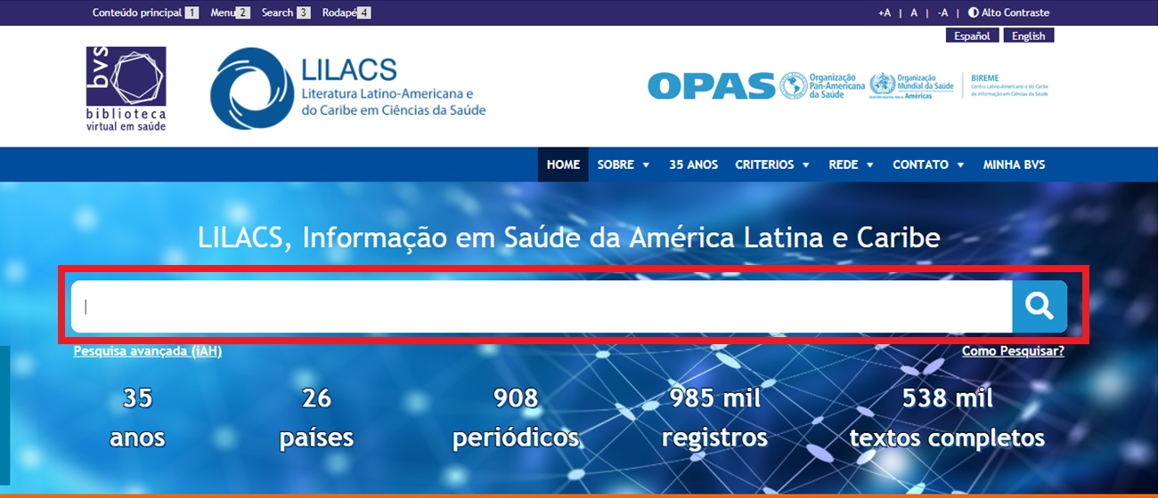

Slide 53
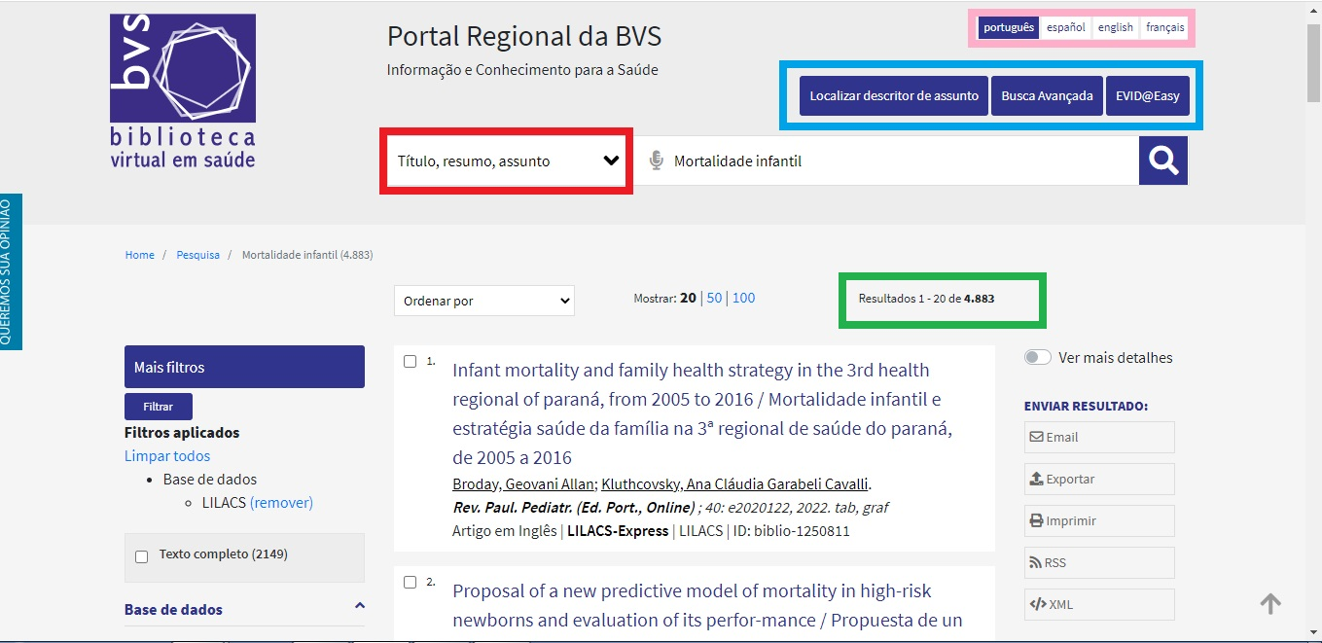

Slide 54
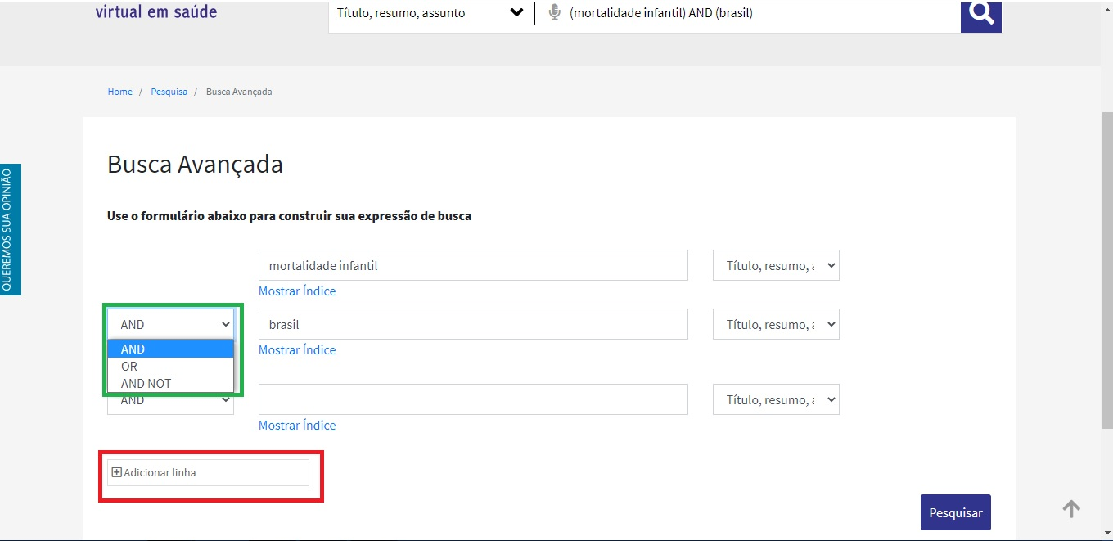

Slide 55
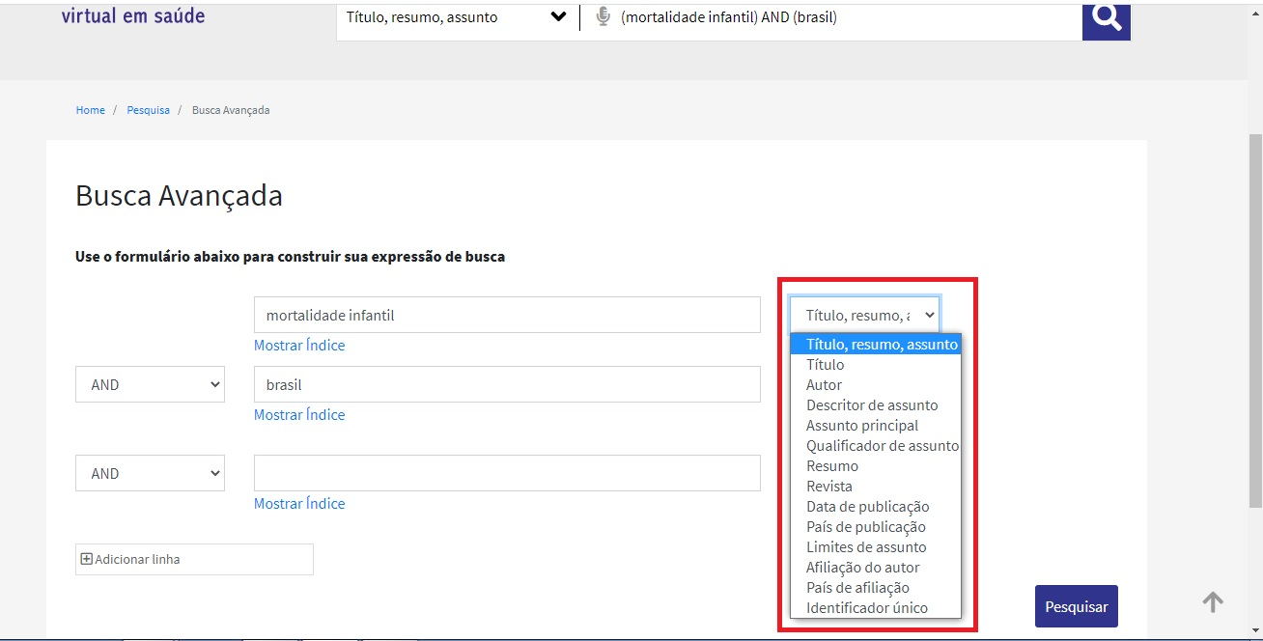

Slide 56
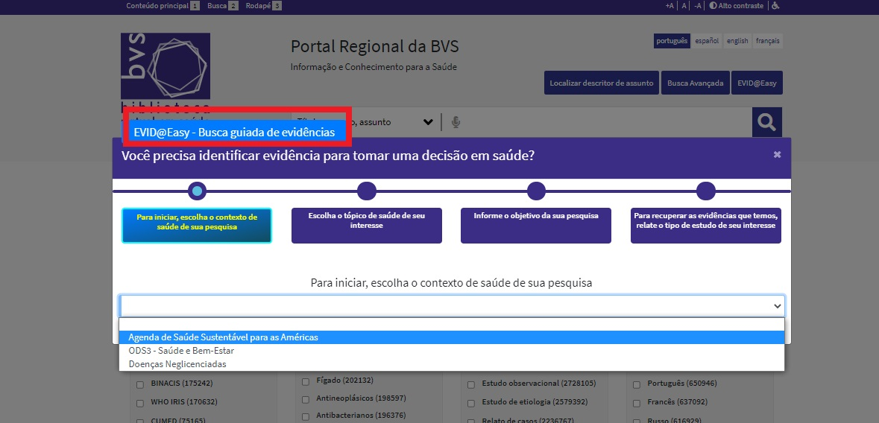

Slide 57
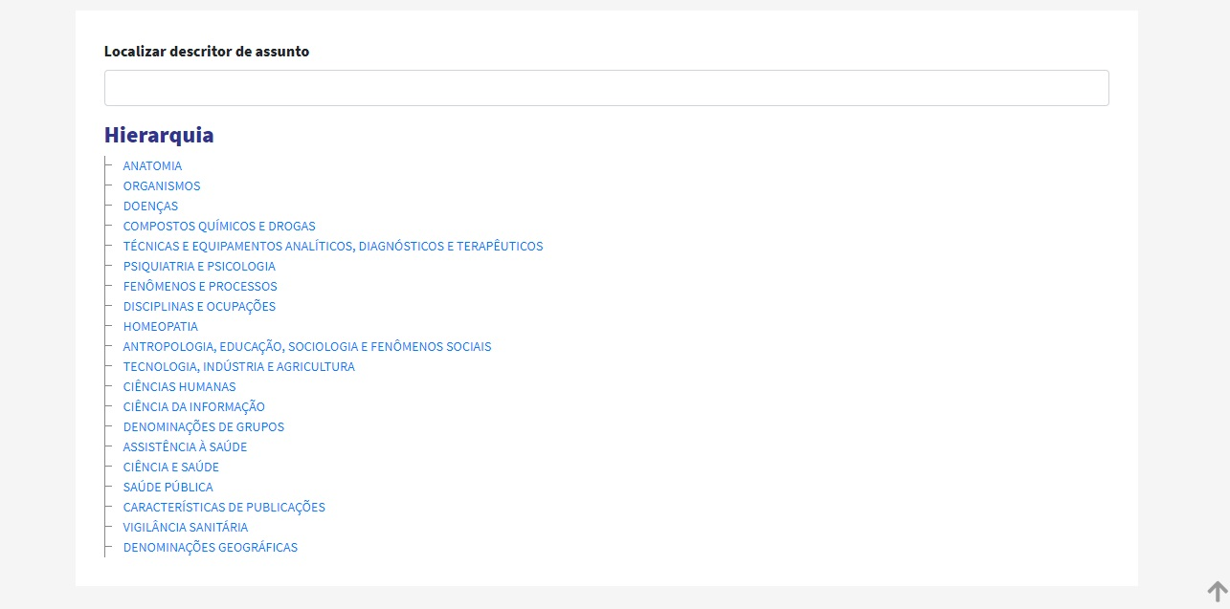

Slide 58
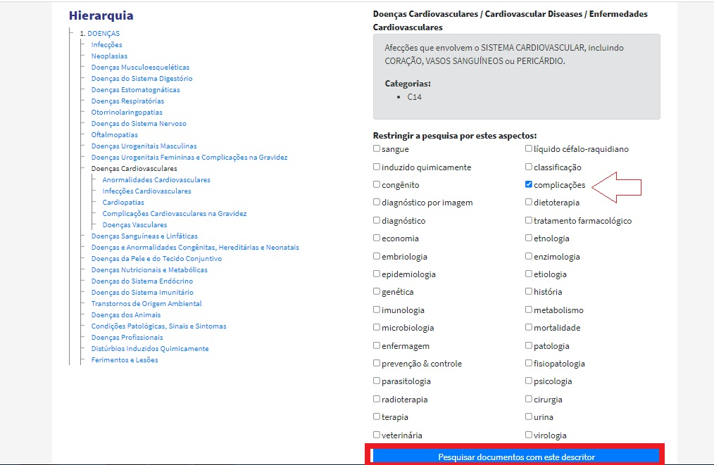

Slide 59
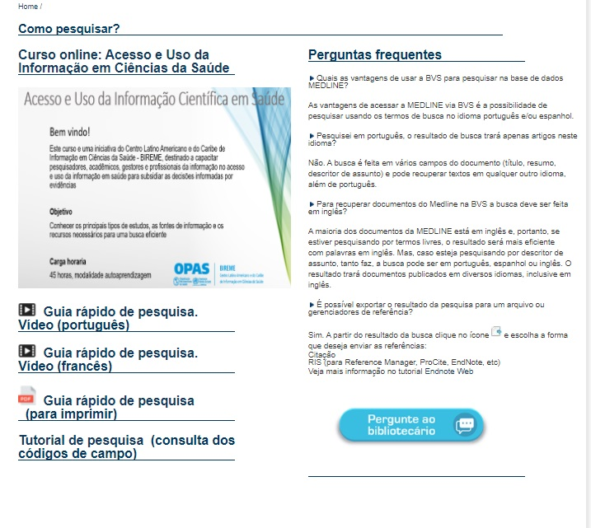

Slide 60
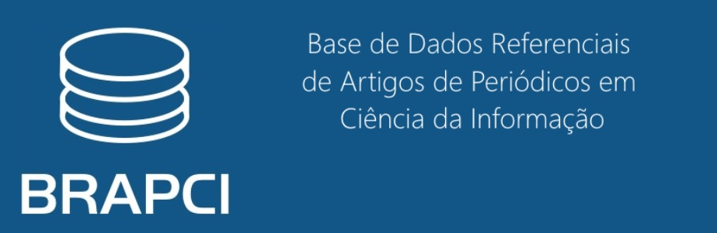
Link para acesso: https://brapci.inf.br/

Slide 61

954 fascículos;
19.255 textos;
70 periódicos nacionais;
16 periódicos internacionais;
Acervo de Publicações Brasileiras em Ciência da Informação Mantido pela UFRGS e UFPR.

Slide 62
A ideia inicial BRAPCI surgiu na concepção do projeto de pós-doutorado da professora Leilah Santiago Bufrem, em 1995, com o objetivo de desenvolver um repertório representativo da produção científica do Brasil e da Espanha. Ela teve o apoio de professores na Universidade de Madrid e na UFPR.
Atualmente “a Brapci é uma base de dados cujas condições de efetivação de pesquisas a situam como paradigmática, graças ao desenvolvimento do seu modelo, marcado pelo contínuo aperfeiçoamento na sistematização e organização da literatura periódica da área, em prol da localização e obtenção de artigos de periódicos científicos da área de Ciência da Informação (CI), oferecendo suporte à pesquisa, à organização e à análise de dados.”
(BUFREM; et al., 2010)

Slide 63
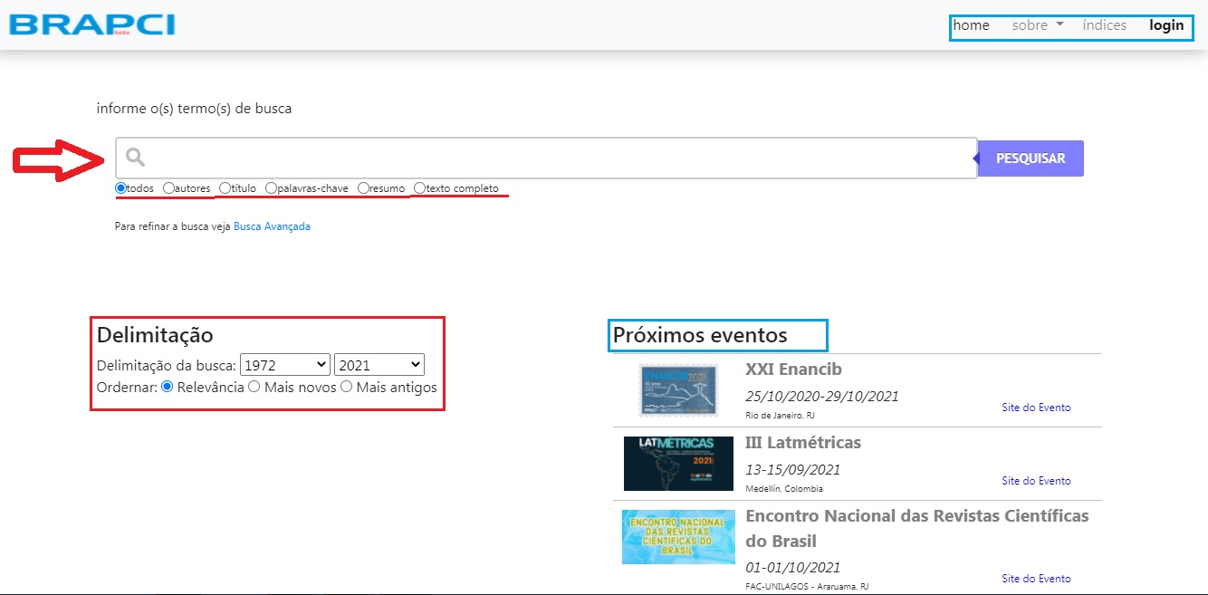

Slide 64
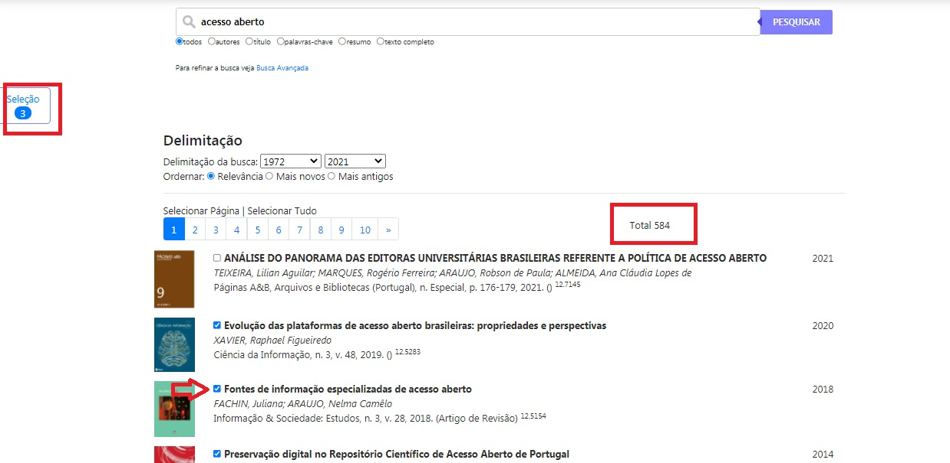

Slide 65
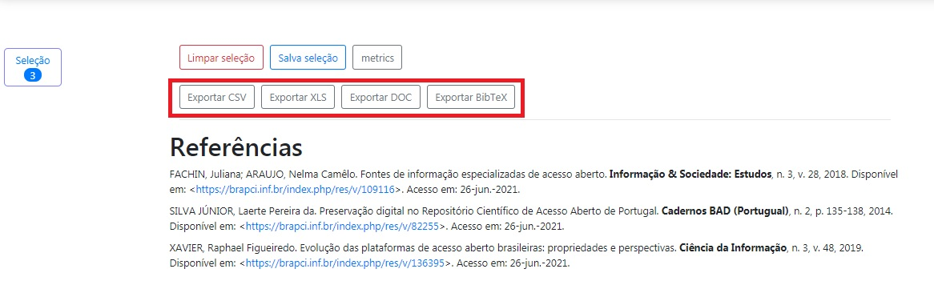

Slide 66
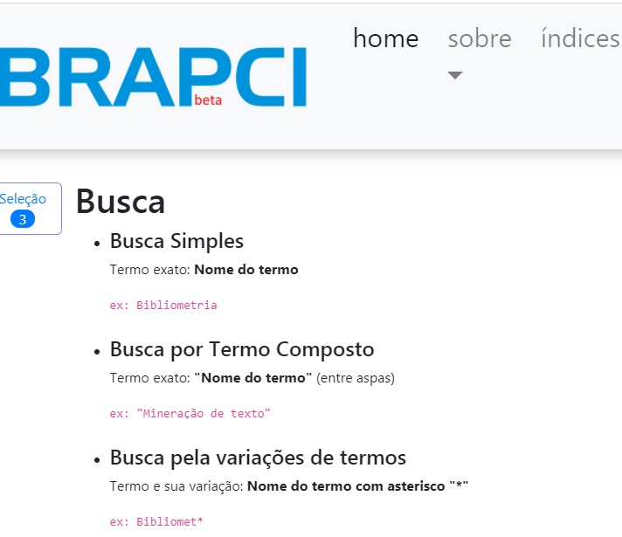

Slide 67
Bases de dados de acesso livre
Biblioteca Digital Brasileira de Teses e Dissertações (BDTD)
Biblioteca Digital de Teses e Dissertações - USP
Biblioteca Digital Mundial
Biblioteca Digital de Obras Raras, Especiais e Documentação Histórica da USP (BORE)
Biblioteca Nacional Digital
Brasiliana USP
Cairn.info
Catálogo Coletivo Nacional (CCN)
Conselho Latino-Americano de Ciências Sociais (Clacso)
Diretório Open Access Books
Diretório Open Access Journals - (DOAJ)
Domínio Público
Educa
Enciclopédia Itaú Cultural
Europeana
Free E-books.Net
Gallica
Google Acadêmico
Internet Archive
Knowledge Unlatched
Latin Americanist Research Resources Project
Latindex
Marxists Internet Archive
Michael
Networked Digital Library of Theses and Dissertations
New York Public Library Digital Gallery
Oapen
Observatório Itaú Cultural
Old Maps Online
Online Books Page
Open Access Theses and Dissertations
Open Aire
Open Doar
Open Humanities Press
Open Research Library
Open Science Directory
Persée
Portal de Arquivos Abertos da América Latina
Portal de Libros Eletrónicos
Portal de revistas USP
Portal de videoaulas USP
PQDT Open
Project Gutemberg
Project MUSE
Projeto Google Art Project
Publicly Available Database
Redalyc
Regesta Imperii
Research Papers in Economics (RePEc)
Observatório Itaú Cultural
Sage Open
ScienceOpen
SciELO
SciElo Livros
Standford Encyclopedia of Philosophy
The Open Commons of Phenomenology
Web Gallery of Art

Slide 68

"Scientific Electronic Library Online é um modelo para a publicação eletrônica cooperativa de periódicos científicos na internet.

Slide 69
É uma base de publicação eletrônica cooperativa de periódicos científicos.
Possui mais de 920 periódicos e 340 mil artigos
Foi desenvolvido para apresentar e viabilizar acesso a literatura científica, especialmente na América Latina e Caribe.
Apresenta interface amigável que proporciona uma facilidade de busca por artigo, periódico ou área do conhecimento.
É possível ainda visualizar números e indicadores de acesso, proporcionando informação sobre o impacto, uso e pertinência das publicações.
O Modelo SciELO é o produto da cooperação entre:
FAPESP (http://www.fapesp.br) - Fundação de Amparo à Pesquisa do Estado de São Paulo;
BIREME (http://www.bireme.br) - Centro Latino-Americano e do Caribe de Informação em Ciências da Saúde, instituições nacionais e internacionais relacionadas com a comunicação científica e editores científicos.

Slide 70
SciELO Citation Index
É uma base de dados de referências para artigos publicados em mais de 1.000 periódicos de acesso aberto publicados em doze países:
Argentina
Brasil
Chile
Colômbia
Costa Rica
Cuba
Espanha
México
Peru
Portugal
África do Sul
Venezuela
A base de dados é atualizada por mais de 40.000 novos registros a cada ano.
A abrangência começa em: 2002 até o presente.

Slide 71
Pesquisa em todos os bancos de dados
A base de dados SciELO é totalmente integrada a Todas as bases de dados para que você execute Todas as bases de dados e encontre registros SciELO.
Idiomas
Todos os dados (inclusive títulos de artigos, resumos e palavras-chave de autor) podem aparecer nas páginas de Resultados e Registro completo em inglês, português ou espanhol.
Diacríticos
Ao realizar uma pesquisa, você pode pesquisar com ou sem caracteres diacríticos.

Slide 72
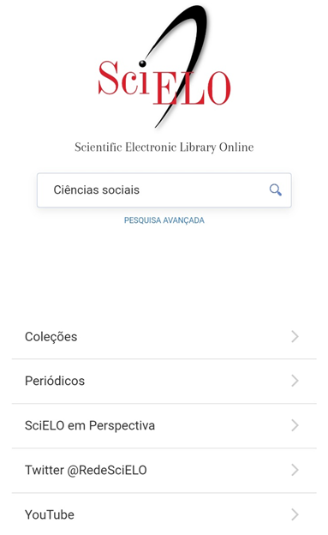
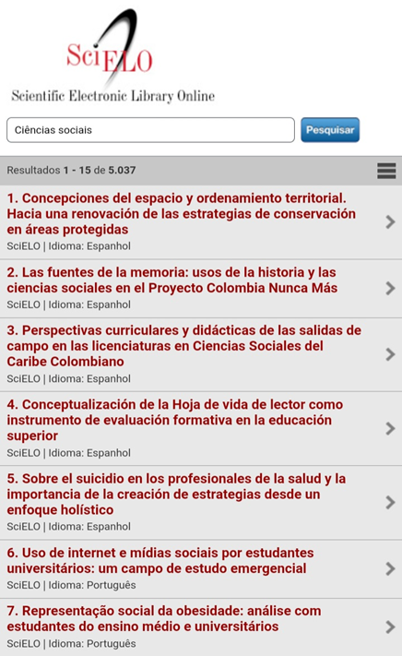

Slide 73
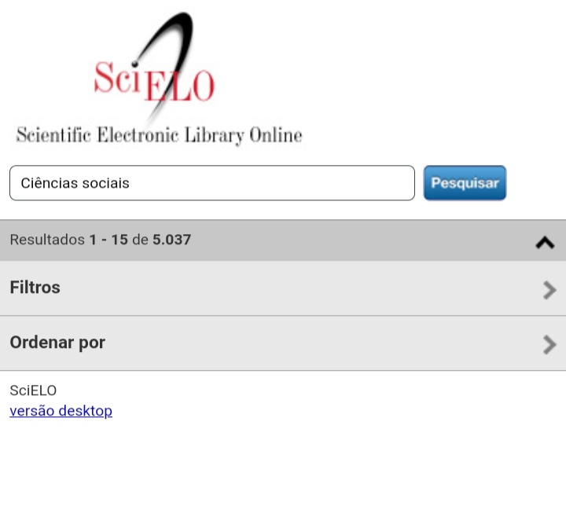

Slide 74
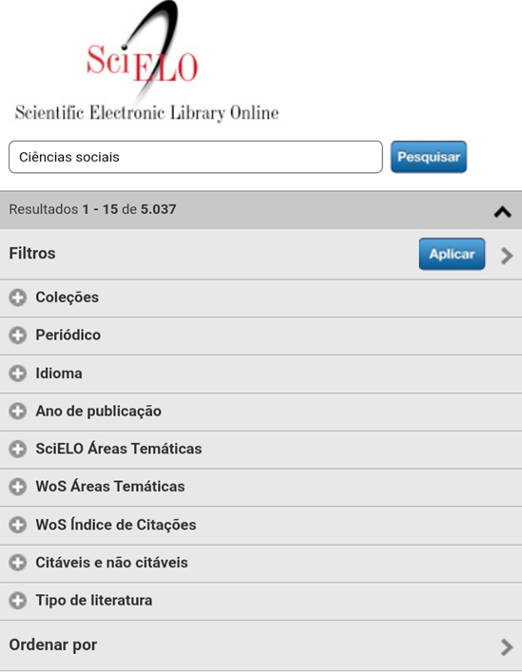
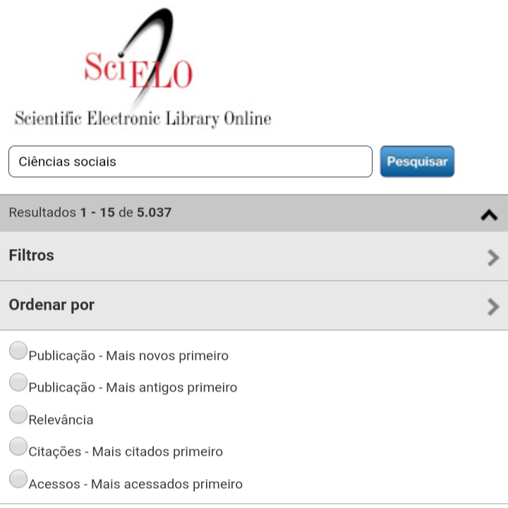

Slide 75
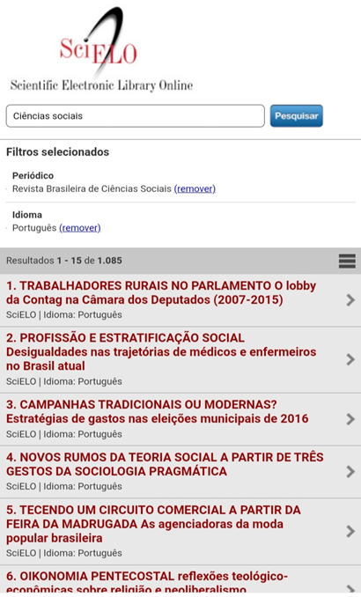
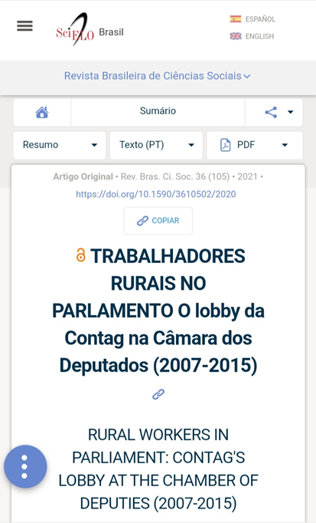

Slide 76
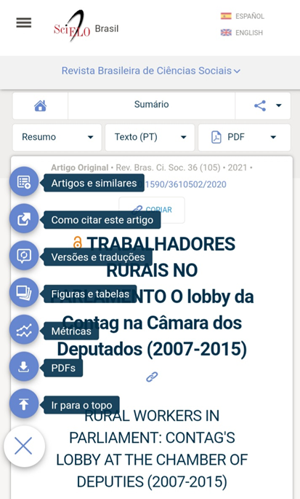

Slide 77
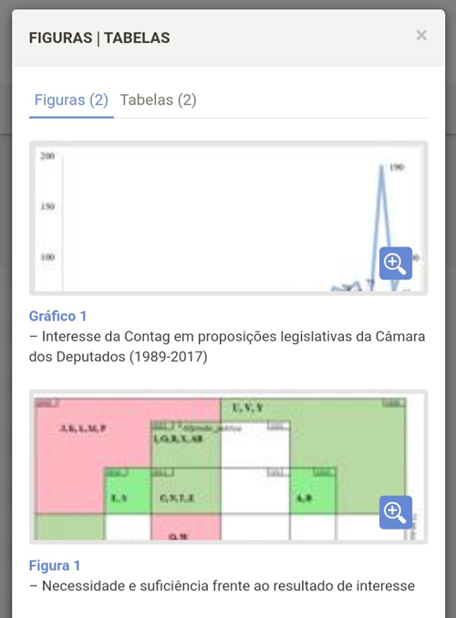

Slide 78
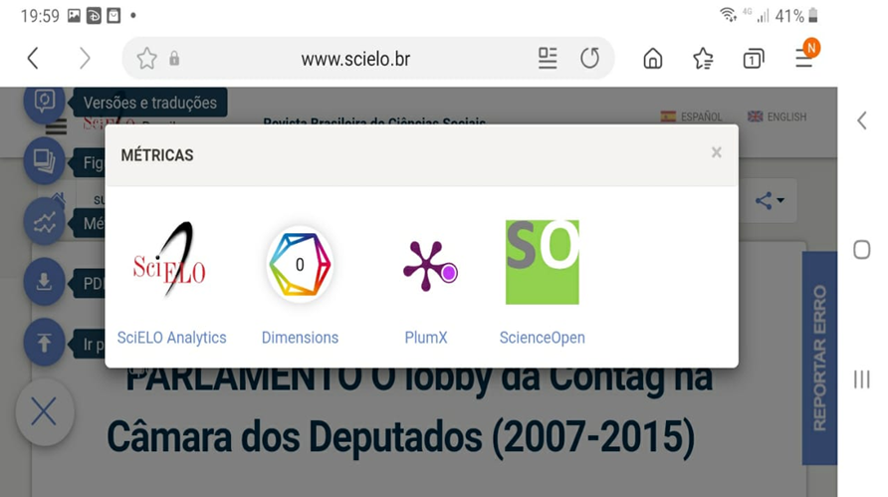

Slide 79
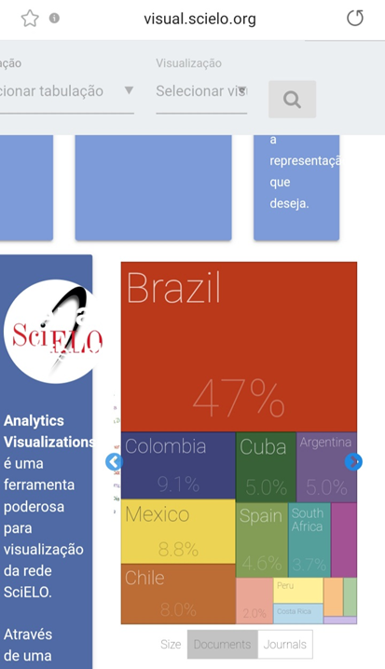

Slide 80


Slide 81
Enciclopédia Itaú Cultural
O Banco Itaú criou um banco de dados de arte e cultura brasileira. É um espaço para colher informações e cruzar informações sobre a arte e os artistas. Tendo um diálogo matricial e sem fronteiras, é o que exige hoje a arte e a cultura brasileira. É uma enciclopédia que está em constante mutação.
É uma obra de referência virtual que reúne informações sobre artes visuais, literatura, teatro, cinema, dança e música produzidos no Brasil.
O Acervo Banco Itaú, considerado a maior coleção corporativa de arte da América Latina, é composto de obras de artes visuais, literatura, audiovisual e arte e tecnologia, que totalizam mais de 15 mil itens. Atualizado em: 11-06-2021

Slide 82



Slide 83




Slide 84



Slide 85



Slide 86




Slide 87

«Uma velha tradição e uma nova tecnologia convergiram para tornar possível o aparecimento de um bem público sem precedentes. A velha tradição é a vontade de investigadores e cientistas publicarem os resultados da sua investigação em revistas científicas, sem qualquer remuneração, em prol da investigação e difusão do conhecimento. A nova tecnologia é a Internet. O benefício público que as duas possibilitam é a distribuição eletrónica, a uma escala mundial, da literatura científica publicada em revistas com revisão por pares e o acesso completamente livre e irrestrito a esta literatura por parte de cientistas, investigadores, docentes, estudantes e outros indivíduos interessados. A eliminação de barreiras de acesso à literatura científica ajudará a acelerar a investigação, a enriquecer a educação, a partilhar a aprendizagem entre o rico e o pobre, a tornar esta informação o mais útil possível, e cimentar as bases para uma união da humanidade através do diálogo intelectual e a procura do conhecimento.»
Budapest Open Access Initiative (http://www.soros.org/openaccess/read)

Slide 88
Referências
Acesso aberto. UNIFESP- Universidade Federal De São Paulo. Disponível em: https://www.unifesp.br/campus/gua/acesso-aberto/acesso-aberto-na-unifesp/. Acesso em 24 jun.2021.
Acesso livre e aberto à informação (democratização) versus direitos autorais. Disponível em: http://wiki.icmc.usp.br/images/f/fd/SCC0207-Cristina_Grupo07Artigo.pdf. Acesso em 22 jun.2021.
Baidu. Disponível em: https://www.baidu.com/. Acesso em: 23 jun. 2021.
BARWINSKI, Luísa. História do Google. Tecmundo. 2009. Disponível em: https://www.tecmundo.com.br/youtube/2295-historia-do-google.htm. Acesso em: 24 jun. 2021.
CANALTECH Yahoo! Disponível em: https://canaltech.com.br/empresa/yahoo/ . Acesso em: 27 jun. 2021.
CARVALHO, Lucas. Google: história, curiosidades e tudo que você precisa saber sobre a empresa. história, curiosidades e tudo que você precisa saber sobre a empresa. Olhar Digital. 2018. Disponível em: https://olhardigital.com.br/noticia/google-historia-curiosidades-e-tudo-que-voce-precisa-saber-sobre-obuscador/80732. Acesso em: 20 jun. 2021.
CHU, H. Information representation and retrieval in the digital age. 3ª Tiragem, New Jersey: Asist&T, 2007.
DuckDuckGo. Disponível em: https://duckduckgo.com/. Acesso em: 23 jun. 2021.
ENCICLOPÉDIA Itaú Cultural de Arte e Cultura Brasileiras. São Paulo: Itaú Cultural, 2021. Disponível em: http://enciclopedia.itaucultural.org.br/.Acesso em: 27 de Jun. 2021.

Slide 89
Referências
ENTENDA o que é acesso aberto. AGUIA – Agência USP de Gestão da Informação Acadêmica. Disponível em: https://www.aguia.usp.br/apoio-pesquisador/acesso-aberto-usp/entenda-o-que-e-acesso-aberto/. Acesso em: 24 jun. 2021.
GALLOWAY, Scott. Os quatro: Apple, Amazon, Facebook e Google. São Paulo: Hsm, 2017. 320 p.
HISTÓRIA DO ACESSO ABERTO- Disponivel em: https://www.icbas-ff.up.pt/biblioteca//images/pdf/4.pdf. Acesso em: 24 jun. 2021.
LEVY, Steven. Google: a biografia. São Paulo: Universo dos Livros, 2012. 464 p.
MAGALHÃES, Teresinha Moreira de. O motor de busca Google e o algoritmo PageRank. Revista Eletrônica Fundação Educacional São José, Santos Dumont-MG, v. 6, 06 set. 2015. Disponível em: https://www.fsd.edu.br/wp-content/uploads/2019/12/artigo35-TERESINHA.pdf. Acesso em: 20 jun. 2021.
MARQUES, Fabricio. Produção científica acessível. Pesquisa FAPESP. 259 ed. Set. 2017. Disponível em: https://revistapesquisa.fapesp.br/producao-cientifica-acessivel/?cat=politica/ . Acesso em: 20 jun. 2021.
O PLANO S E A REVOLUÇÃO DO ACESSO ABERTO. 2019. Disponível em: https://www.aguia.usp.br/noticias/revolucao-no-acesso-aberto-conheca-o-plano-s/ . Acesso em: 28 jun. 2021.
Qwant. Disponível em: https://www.qwant.com/. Acesso em: 23 jun. 2021.
SCHMIDT, Eric; ROSENBERG, Jonathan. Como o Google Funciona. Rio de Janeiro: Intrínseca, 2014. 320 p.

Slide 90
Referências
SAIBA o que é um site de busca e quais são os 44 principais buscadores do mercado. Disponível em: https://rockcontent.com/br/blog/site-de-busca/. Acesso em 23 jun. 2021.
SITES GOOGLE. História sobre sites de busca. Disponível em: https://sites.google.com/site/historiasobreossitesdebusca/. Acesso em: 22 jun. 2021.
Scielo-Scientific Electronic Library Online /Biblioteca Científica Eletrônica em linha. Disponivel em: https://www.scielo.org/. Acesso em 24 jun.2021.
VELTEROP, J. Planos de Acesso Aberto — S, T, U, até agora [online]. SciELO em Perspectiva, 2019. Disponível em: https://blog.scielo.org/blog/2019/06/19/planos-de-acesso-aberto-s-t-u-ate-agora/. Acesso em: 28 jun. 2021.
WIKIPEDIA. Archie. Disponível em: https://en.wikipedia.org/wiki/Archie_(search_engine). Acesso em: 23 jun. 2021.
WIKIPEDIA. Bing. Disponível em:https://pt.wikipedia.org/wiki/Microsoft_Bing Acesso em: 27 jun. 2021.
WIKIPEDIA. Gopher. Disponível em: https://pt.wikipedia.org/wiki/Gopher. Acesso em: 23 jun. 2021.
WIKIPEDIA. Judheal. Disponível em: https://en.wikipedia.org/wiki/Jughead_(search_engine). Acesso em: 23 jun. 2021.
WIKIPEDIA. Veronica. Disponível em: https://pt.wikipedia.org/wiki/Veronica_(motor_de_busca). Acesso em: 23 jun. 2021.
WIKIPEDIA. Yahoo! Disponível em: https://pt.wikipedia.org/wiki/Yahoo! Acesso em: 27 jun. 2021.
WU, Tim. Impérios da comunicação: do telefone à internet, da AT&T ao Google. São Paulo: Zahar, 2011.

Slide 91
Obrigado!

